Slide 1

Reporte de Monitoreo
Versión 1.0
Enero – Julio 2016
Fecha de elaboración: 06/07/2016

Slide 2
Hitos
Nombre de hito | Fecha Planeada | Fecha Real
Arranque de proyecto anual | 11/01/16 | 11/01/16
Venta mensual de Enero | 02/02/16 | 02/02/16
Venta mensual Febrero | 02/03/16 | 10/03/16
Venta Mensual Marzo | 03/04/2016 | 08/04/16
Venta Mensual Abril | 03/05/2016 | 23/05/16
Venta Mensual Mayo | 03/06/2016 | 06/06/2016
Venta Mensual Junio | 06/07/2016 | 07/07/2016

Slide 3
Recursos humanos
Marisol Ornelas
Alma Yesenia García
Adriana Jaramillo
Ricardo Novela
Francisco González Sánchez
José Francisco Llamas
Capacitaciones Requeridas:
Capacitación en procesos → 11 Enero 2016
Capacitación en procesos y catalogo de productos →25 Febrero 2016

Slide 4
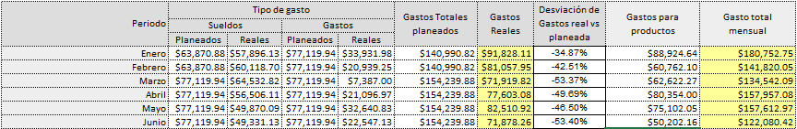
Reporte de Gastos mensuales 2016
Análisis: Los gastos planeados mensuales siguen por debajo de lo planeado lo cual implica estabilidad en la empresa en cuanto a los gastos requeridos.

Slide 5
Desviación de Gastos mensuales

Slide 6
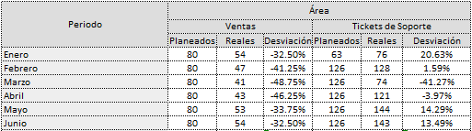
Esfuerzo área de ventas
Análisis: El esfuerzo del área de ventas se encuentra arriba del 50 porciento lo cual representa un nivel bajo en ventas.

Slide 7
Gráfica representativa al cuadro de datos de Esfuerzo de soporte
Análisis: El esfuerzo del área de soporte se encuentra en el 13 porciento lo cual representa un nivel alto, aun cuando se nota un ligereo descenso con respecto al mes de mayo.

Slide 8
Auditorías físicas
Resultado mensual
Análisis: Los resultados de configuración físicos de la empresa a nivel procesos del mes de junio muestran resultados positivos.

Slide 9
Auditorías físicas
Ene/16 – Jun/16

Slide 10
Auditorías funcionales
Resultado mensual
Análisis: Las auditorías funcionales internas en el mes de junio fueron de 100 porciento.

Slide 11
Auditorías funcionales
Ene/16 – Jun/16
Se logra un puntaje promedio superior a los 94 pts.

Slide 12
Auditorías a productos
Ene/16 – Jun/16
Análisis: Existe mejora en el producto de carta de aceptación lo cual mejora la calificación global por 95 pts.

Slide 13
Auditoría a productos organizacionales
Ene/16 – Jun/16
Análisis: No hay nada a destacar, salvo el aumento de puntaje en el producto reporte de monitoreo.

Slide 14
Auditorías a procesos
Ene/16 – Jun/16
Análisis: Existe mejora en el proceso de implementación lo cual aumenta la calificación general del proceso.

Slide 15
Auditoría a proceso organizacionales
Ene/16 – Jun/16
Analisís: No existe nada importante a destacar

Slide 16
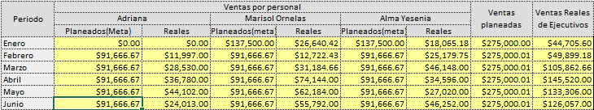
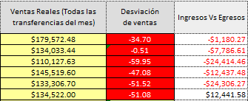

Ventas

Slide 17
Grafica de ventas mensuales vs planeadas
Ene/16 – May/16
Se mantienen las ventas con respecto al mes anterior, pero nuevamente se presenta la desviación al no conseguir el objetivo especificado, se recomienda cambiar la meta establecida o bien negociar términos para motivar a vendedores y alcanzar la meta.

Slide 18
Índice de Satisfacción
Índice de satisfacción
Ene/16 – Jun/16
Análisis: Se presenta un descenso con respecto al mes anterior ya que se obtuvo la calificación mínima en una de las encuestas, el promedio general de las encuestas se encuentra sobre 92 pts.
Análisis basado en un muestreo de tickets mensual

Slide 19
Reporte de respaldos
Se omite esta sección ya que todos los respaldos son realizados por los proveedores de los servicios

Slide 20
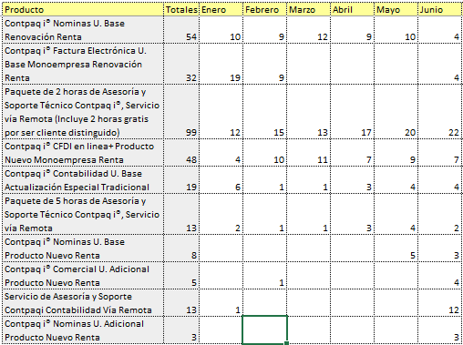
Producto Mas Vendido
Análisis: se muestra los productos vendidos en el mes de junio.

Slide 21

Actividades en Tiempo
Jun, 16
Análisis: Solo una de las actividades del mes fue realizada a tiempo, se espera una mejora en esta área en futuros análisis.

Slide 22
Auditoría Organizacional de Actividades Programadas
Ene/16 – Jun/16
Análisis: se recomienda poner atención en las áreas de ventas y compras ya que son actividades mensuales, las cuales tienen un apego bajo.

Slide 23
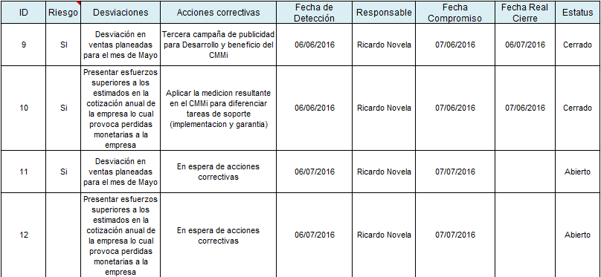
Monitoreo de Riesgos

